Slide 1
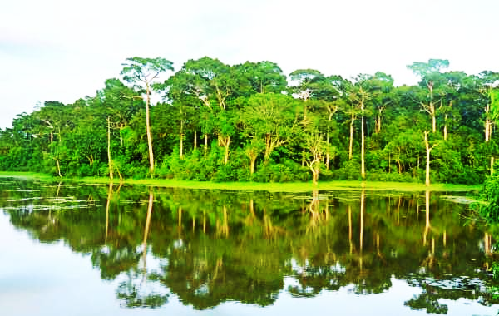
স্বাগতম সবাইকে

Slide 2
পরিচিতি
উপস্থাপনায়
বিষয়
মো. আব্দুল মজিদ মিঞা
সহকারি শিক্ষক গণিত
শ্রেণি – সপ্তম
কামাল বাজার ফাজিল মাদরাসা
বিষয় - বিজ্ঞান
বিশ্বনাথ , সিলেট ।
অধ্যায় – ত্রয়োদশ
০১৭২০-৫৬৫২৫২

Slide 3
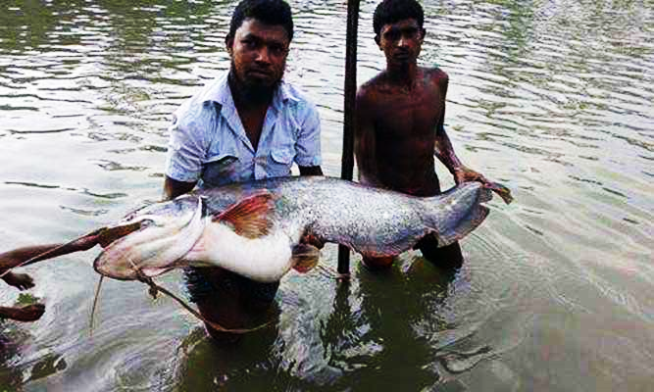
প্রিয় শিক্ষার্থীরা; এসো আমরা একটি ছবি দেখি ।
মাছ
মাছ পানিতে বাস করে
বলতো মাছ কোথায় বাস করে ।
ছবিতে তোমরা কী দেখতে পাচ্ছো ?

Slide 4
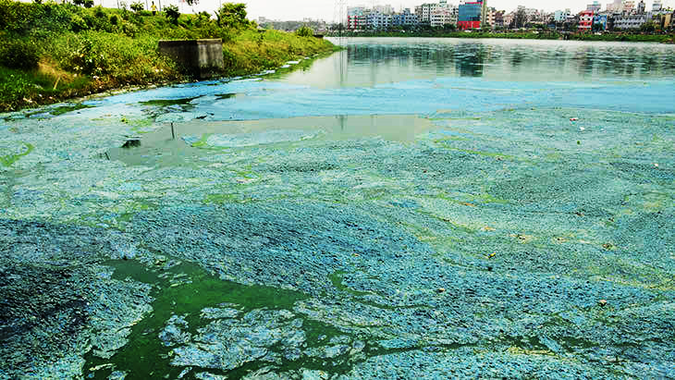
বলতো ছবিতে পানিগুলো ঠিক আছে না দূষিত ?
ছবিতে পানিগুলো দূষিত।

Slide 5
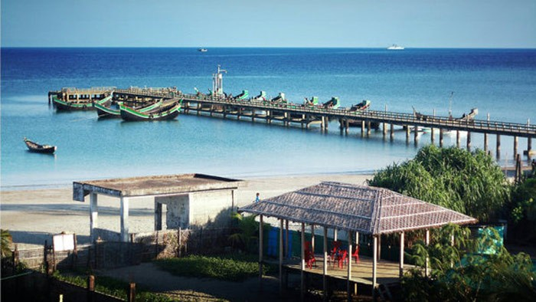
আজ আমাদের আলোচ্য পাঠ – পানি দূষণ

Slide 6
শিখনফল
এই পাঠ শেষে শিক্ষার্থীরা ...
পানি দূষণ কী তা বলতে পারবে,
পানি দূষণের কারণ ও উৎস চিহ্নিত করতে পারবে,
পানি দূষণের প্রভাব বর্ণনা করতে পারবে,
পানি দূষণ প্রতিরোধে করণীয় কী তা ব্যাখ্যা করতে পারবে ।

Slide 7
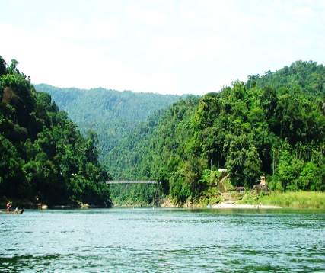
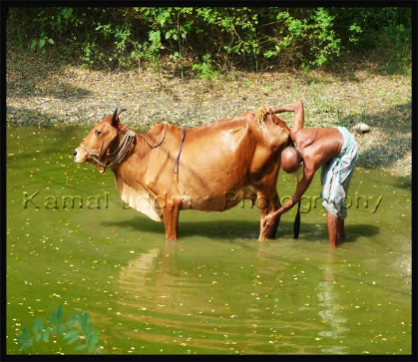
ছবিগুলো মনোযোগ সহকারে লক্ষ কর ।
স্বাভাবিক পানি
দূষিত পানি

Slide 8
এসো আমরা একটি ভিডিও দেখি ।
তোমরা ভিডিওতে কী দেখলে ?
নদী-নালার পানি দূষণের চিত্র

Slide 9
একক কাজ
৫ মিনিট
পানি কিভাবে দূষিত হয় ? ব্যাখ্যা কর ।

Slide 10
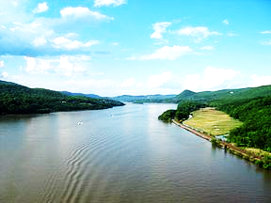
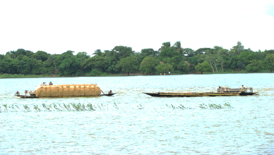
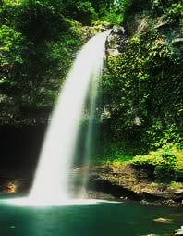
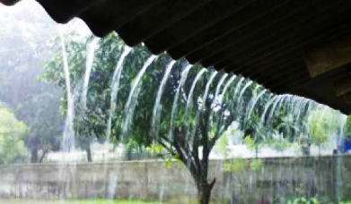
নদী
বিল
ঝর্ণা
বৃষ্টি
এগুলো হচ্ছে আমাদের পানি প্রাপ্তির উৎস ।

Slide 11
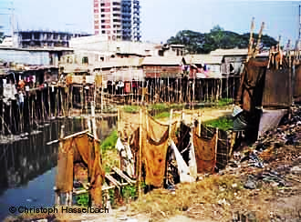
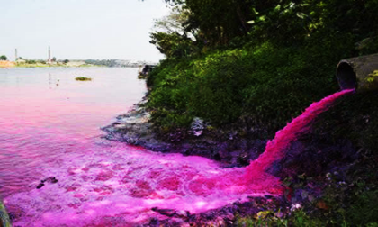
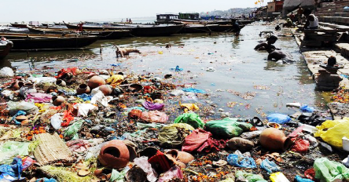
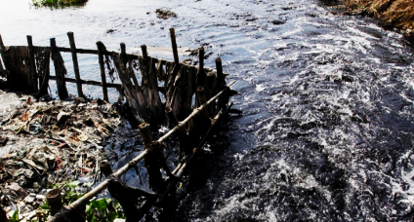
কাঁচা ল্যাট্রিন
রাসায়নিক বর্জ্য
খাল ও নদী-নালার উপর কাঁচা ল্যাট্রিন নির্মাণ , শিল্প-কারখানার রাসায়নিক বর্জ্য , ময়লা,
আবর্জনা ও পয়ঃনিষ্কাশ ইত্যাদি খাল ও নদী-নালায় ফেলার কারণে পানি দূষিত হয় ।
ময়লা-আবর্জনা
পয়ঃনিষ্কাশন

Slide 12
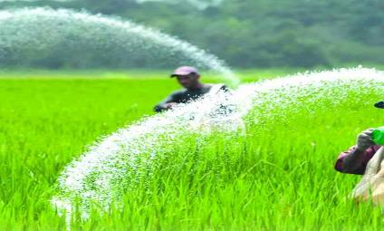
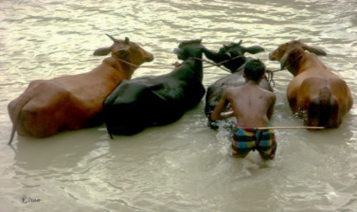
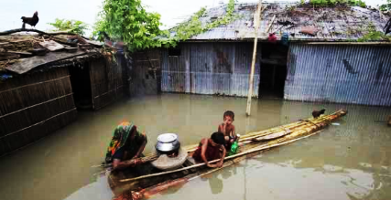
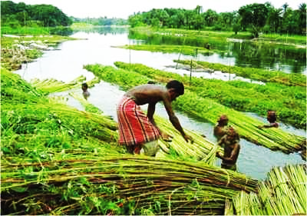
জমিতে সার প্রয়োগ
পানিতে গরু ধোয়ানো
কৃষিজমিতে রাসায়নিক সার ও কীটনাশক প্রয়োগ । খাল-বিল ও পুকুরের পানিতে গরু , ছাগল , মহিষ
গোসল করানো । পাট , বাঁশ , বেত পানিতে ভিজিয়ে রাখা এবং বন্যার কারণে পানি দূষিত হয় ।
বন্যা
পানিতে পাট ভিজানো

Slide 13
জোড়ায় কাজ
৮ মিনিট
তোমার এলাকার পানি দূষণের ১০টি কারণ চিহ্নিত কর।

Slide 14
দূষিত
পানি
আমাশয়
ডায়রিয়া
কলেরা
জন্ডিস
টাইফয়েড
জলজ
প্রাণীর
মৃত্যু ঘটায়
দূষিত পানি ব্যবহার করলে উল্লেখিত সমস্যাগুলো দেখা দেয় ।

Slide 15
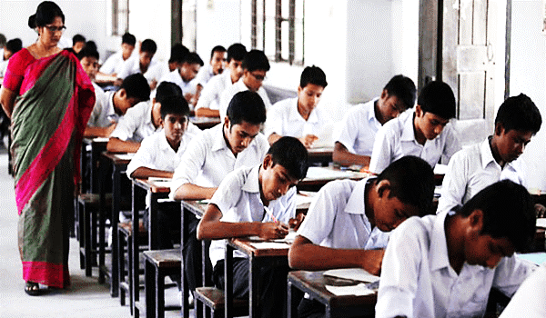
দলগত কাজ
6 মিনিট
পানি দূষণ মানুষের জন্য ক্ষতিকর ব্যাখ্যা কর ।

Slide 16
পানি দূষণ
প্রতিরোধে
করণীয়
কৃষিজমিতে রাসায়নিক সার ও কীটনাশক ব্যবহার বন্ধ করতে হবে
পয়ঃনিষ্কাশন,রাসায়নিক বর্জ্য ও ময়লা-আবর্জনা পানিতে ফেলা বন্ধ করতে হবে
নদী-নালা, খাল-বিল, ঝর্না, পুকুর ইত্যাদি সবসময় পরিষ্কার পরিছন্ন রাখতে হবে
পানি দূষণের ক্ষতিকর প্রভাব সম্পর্কে জনসাধারণকে সচেতন করতে হবে
উল্লেখিত পদক্ষেপগুলো গ্রহন করলে পানি দূষণ প্রতিরোধ করা যাবে ।

Slide 17
মূল্যায়ণ
১ . কোনটি থেকে শহরের বাসাবাড়িতে পানি সরবরাহ করা হয় ?
ক. কূপ
খ. ভূগর্ভ
গ. পুকুর
ঘ. নলকূপ
২ . পানি বাহিত রোগ কোনটি ?
ক. যক্ষা
খ.কাঁশি
গ. জন্ডিস
ঘ. ক্যান্সার
৩ . পানি দূষণের কারণ হলো---
i. রাসায়নিক সার ও কীটনাশক
ii. রাসায়নিক বর্জ্য ও পলিথিন
iii. রাসায়নিক বর্জ্য ও সার
নিচের কোনটি সঠিক
ক. i, ii
খ. i, iii
গ. ii, iii
ঘ. i, ii, iii

Slide 18
বাড়ির কাজ
মানুষই পানি দুষণের জন্য দায়ী ব্যাখ্যা কর ।

Slide 19
ধন্যবাদ সবাইকে

